Slide 1
Phenotype-Genotype Correlation in Colorectal Cancer: A Real-Life Study
Frias-Gomes C, Sousa A.C, Rolim I, Henriques A.R, Branco F, Janeiro A, Malveiro S, Dário A.R, Oliveira M.H, Borralho P, Teixeira J.A, Faria A,
Maio R, Fonseca I, Cravo M.
O cancro colo-rectal (CCR) é uma doença heterogénea, com três vias distintas de carcinogénese:
Instabilidade cromossómica (mutação RAS);
Via mutadora (silenciamento de expressão de proteínas reparadoras de DNA, incluindo MLH1, MSH2, PMS2 e/ou MSH6);
Via metiladora pela mutação BRAF e hipermetilação MLH1.
O nosso objetivo foi caracterizar os CCR(s) operados com intuito curativo, no nosso hospital, do ponto de vista morfológico e molecular e avaliar o seu impacto no curso clínico da doença.
A presença de mutação RAS e BRAF foi avaliada por real time polymerase chain reaction (rt-PCR). Apenas tumores RAS wild-type (RASwt) foram testados para a mutação BRAF.
A deficiência de expressão de proteínas reparadoras de DNA (MMR) foi avaliada através de tissue microarrays (TMA), de forma independente por dois patologistas.
Os tumores com metilação de MLH1 ou PMS2 e mutação BRAF foram considerados como parte da via metiladora.

Slide 2
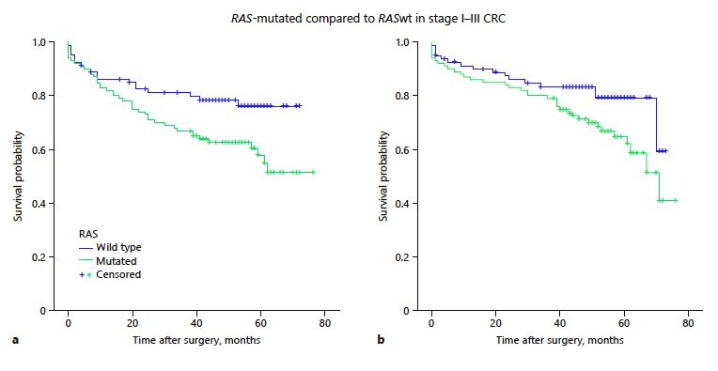
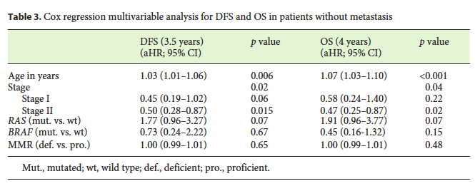
Phenotype-Genotype Correlation in Colorectal Cancer: A Real-Life Study
Incluídos 242 doentes consecutivos, tratados entre 2012 e 2014, no Hospital Beatriz Ângelo.
A mediana de seguimento foi de 49 meses (IQR 34-58).
Estadiamento: 20.7% - estadio I, 32.6% - estadio II, 33.5% - estadio III e 13.2% - estadio IV.
A taxa de mortalidade foi de 34.7%, taxa de recidiva nos estádios I-III foi de 18.6% e taxa de progressão de doença em 44% no estadio IV.
50% dos doentes estadio I-III receberem quimioterapia adjuvante.
A proporção da mutação RAS foi de 55.6%, inativação BRAF em 7% e de tumores deficientes para MMR de 15.6%.
Overall Survival
Disease-free survival

Slide 3
Phenotype-Genotype Correlation in Colorectal Cancer: A Real-Life Study
No nossa coorte, a mutação RAS foi um importante fator de prognóstico nos estadio I-III, por se associar a menor sobrevivência livre de doença e sobrevivência global, sugerindo que uma vigilância mais apertada e/ou terapêutica mais agressiva pode ser considerada nestes doentes, mesmo em estadios precoces (II).
A mutação BRAF e o status MMR não influenciaram o prognóstico dos doentes (estadio I-III). Contudo, a presença de mutação BRAF parece associar-se a menor sobrevivência após a recidiva (3.5 vs 18.6 meses), ainda que o resultado seja limitado pelo baixo número de doentes. Este resultado suporta a utilização de FOLFIRINOX e bevacizumab após a recidiva, como recomendado.
Nos doentes operados com intuito curativo e com doença metastática ao diagnóstico, o perfil molecular não influenciou o prognóstico, provavelmente pelo número reduzido de casos (n=31).
As principais limitações do estudo incluíram o tamanho da amostra e não caracterização da heterogeneidade tumoral.

